Slide 1
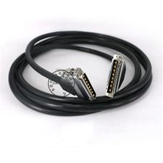
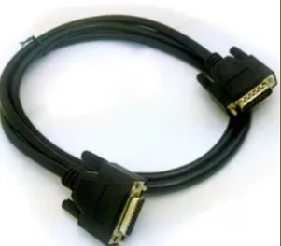
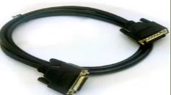
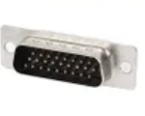
V+
V-
S+
S-
Le placement devra être adapté en fonction des contraintes mécaniques
V+
V-
S+
S-
Custom cable
Schéma fait à 80%,
Schéma fait à 90%
- revue globale
- dispo achats
V+
V-
S+
S-
V+
V-
S+
S-
P/R fait à 80%
- contraintes montage
- empreinte à faire si bloc vert=connecteur
- modification schéma
IT+ à Vaux et IT- a GND (a travers R=0)
ST+ et ST- en point test ?
IT+ à Vaux et IT- a GND (a travers R=0)
ST+ et ST- en point test ? Actuellement Oui
Mettre une connectique compatible Arduino
Picot espacé de 2,54mm
V+
V-
S+
S-
1
V+
V-
S+
S-
Bloc vert (connecteur ou soudure ok)
V+
V-
S+
S-
Custom cable
2
V+
V-
S+
S-
1 : carte intermédiaire extérieure
David 19/12/2022 version initiale
Eric 22/12/2022 ajout + pages CAO
David 10/01/2023 ajout + page 7 + réunion ITK
David 17/01/2023 ajout + page 8 + réunion ITK
David 30/01/2023 MAJ page 8
2 : carte à l’intérieur de l’enceinte
Connec_caen board

Slide 2
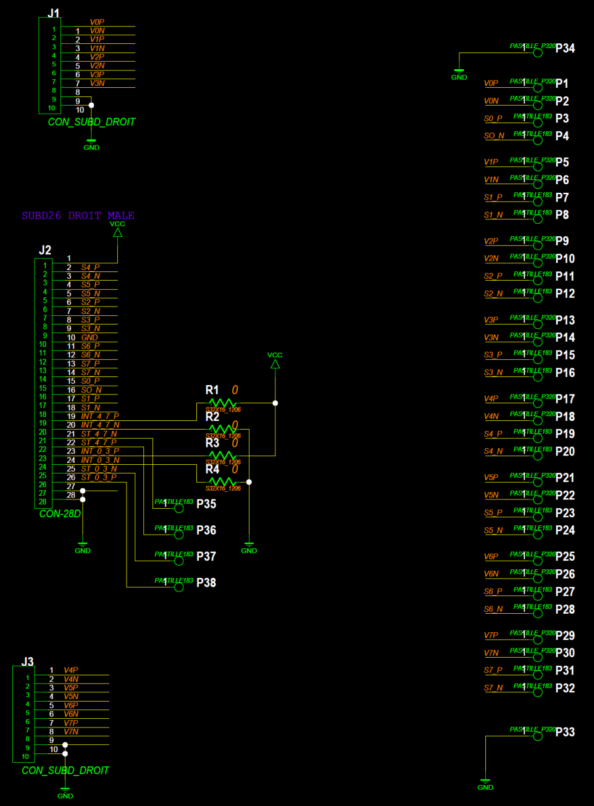
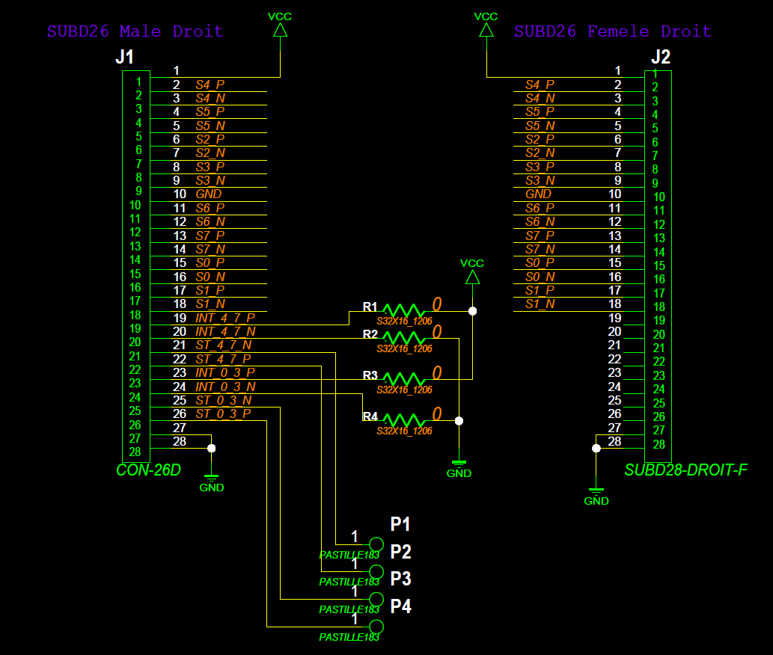
\\lpnpamela.in2p3.fr\electronique\users\ARCHIVE_CAO_PAM\FABRICATION\FAB_ATLAS\FAB_CONNEC_CAEN
Custom cable
\\lpnpamela.in2p3.fr\electronique\users\ARCHIVE_CAO_PAM\FABRICATION\FAB_ATLAS\FAB_STATUS_INT_CAEN
Eric
Le 22/12/2022
Custom cable

Slide 3
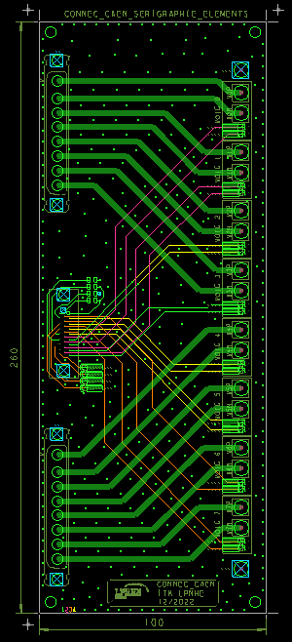
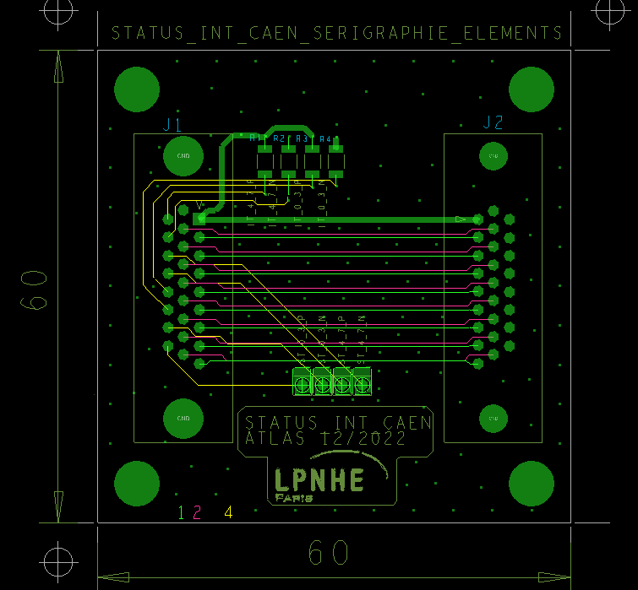
Custom cable
Custom cable
Eric
Le 22/12/2022

Slide 4
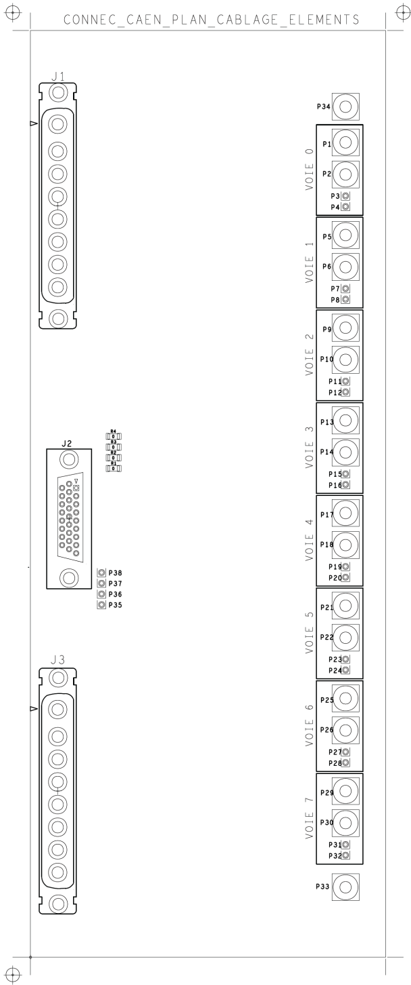
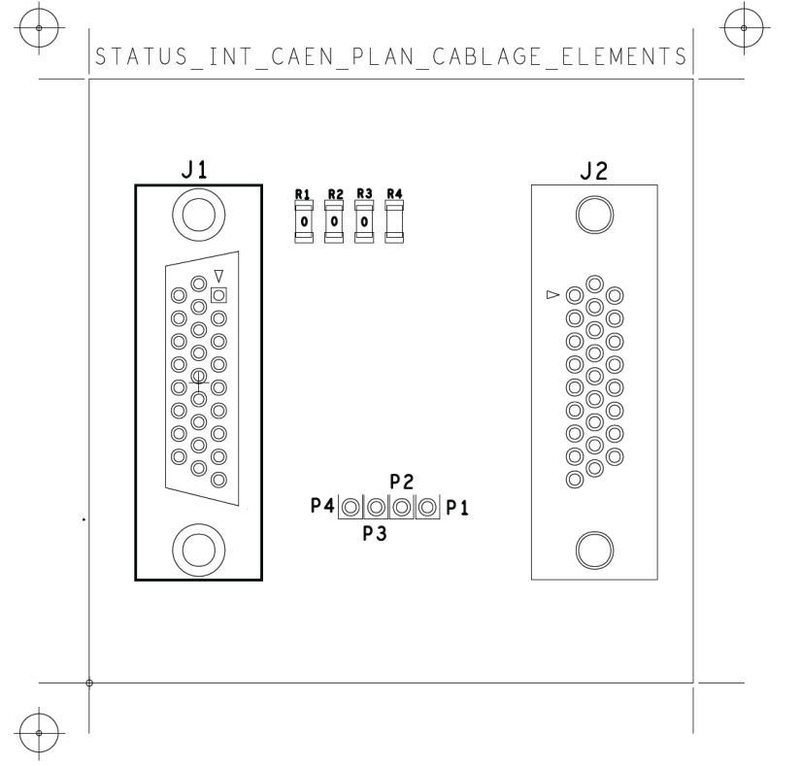
Custom cable
Custom cable
Eric
Le 22/12/2022

Slide 5
Part Name | Ref Des | Qty | JEDEC_TYPE | STATUS | PART_NUMBER | PACKAGE | MANUFACTURER | REFERENCE
181-M26-113R141 | J2 | 1 | 1 | CONDSUBD26_229M | CON28P-181-M26-113R141 | Harting | Farnell : 2752142 | https://fr.farnell.com/harting/09562617712/connect-sub-d-male-26-voies-travers/dp/2752142
CON10P-SUBD-COUD | J1,J3 | 2 | CONSUBD8M_635 | NONE | NONE | NONE | NONE | NONE
PASCON-183 | P3,P4,P7,P8,P11,P12,P15,P16,P19,P20,P23,P24,P27,P28,P31,P32,P35-P38 | 20 | PASCON183 | X | PASCON-183 | ? | ? | ?
PASCON-P320 | P1,P2,P5,P6,P9,P10,P13,P14,P17,P18,P21,P22,P25,P26,P29,P30,P33,P34 | 18 | PASCONEX320 | V | PASCON-P320 | ? | ? | ?
RGEN-0,S32X16_1206 | R1-R4 | 4 | S32X16_1206 | V | RGEN-0,S32X16_1206 | SMD 1206 | BOURNS | Mouser-652-CR1206-J/-000ELF
TOTAL |  | 45
Custom cable
Part Name | Ref Des | Qty | JEDEC_TYPE | PART_NUMBER | MANUFACTURER | REFERENCE | Lien
180-M26-213R001 | J2 | 1 | CONDSUBD28F | CON28P-180-M26-213R001 | Norcomp | Farnell : 2124479 | https://fr.farnell.com/harting/09562617713/connect-sub-d-male-26-voies-travers/dp/2752143?st=2124479
181-M26-113R141 | J1 | 1 | CONDSUBC28M | CON28P-181-M26-113R141 | Norcomp | Farnell : 2752142 | https://fr.farnell.com/harting/09562617712/connect-sub-d-male-26-voies-travers/dp/2752142
PASCON-183 | P1-P4 | 4 | PASCON183 | PASCON-183 | ? | ?
RGEN-0,S32X16_1206 | R1-R4 | 4 | S32X16_1206 | RGEN-0,S32X16_1206 | BOURNS | Mouser-652-CR1206-J/-000ELF
TOTAL |  | 10
https://www.mouser.fr/ProductDetail/Amphenol-Cables-on-Demand/CS-DSDHD26MF0-002.5?qs=%252BRAvXJslkuCdC%252Be59LI7uA%3D%3D
https://www.mouser.fr/ProductDetail/Amphenol-Cables-on-Demand/CS-DSDHD26MF0-015?qs=4z3o3tOTJCHr2IppaPmtIA%3D%3D
Eric
Le 22/12/2022
Custom cable

Slide 6
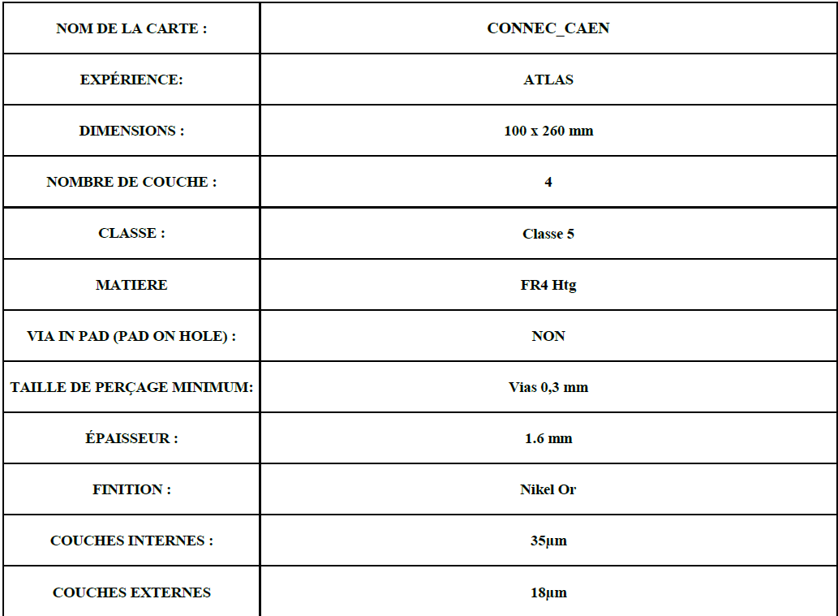
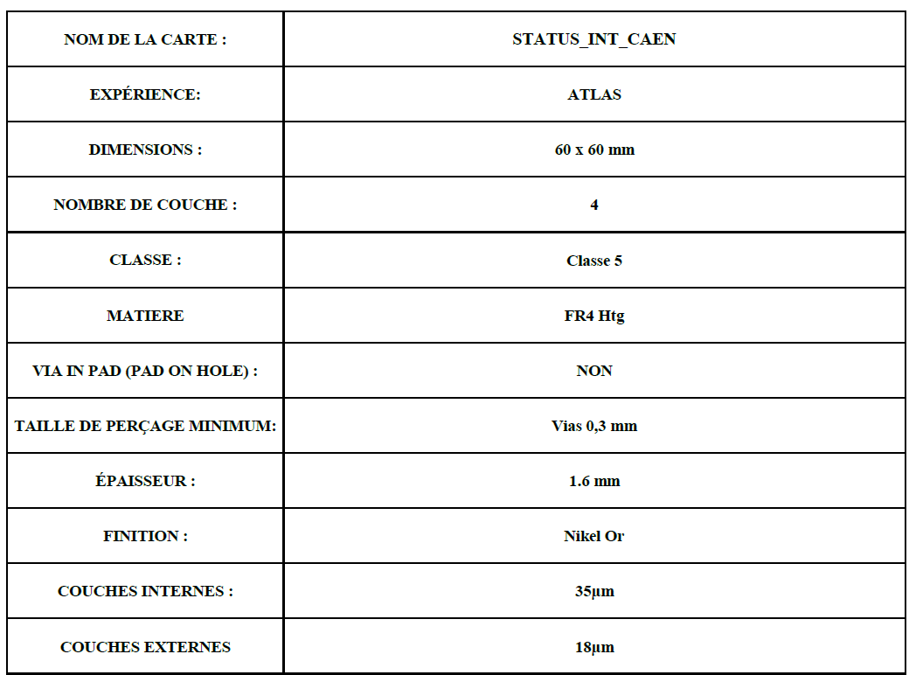
Custom cable
Custom cable
Eric
Le 22/12/2022

Slide 7
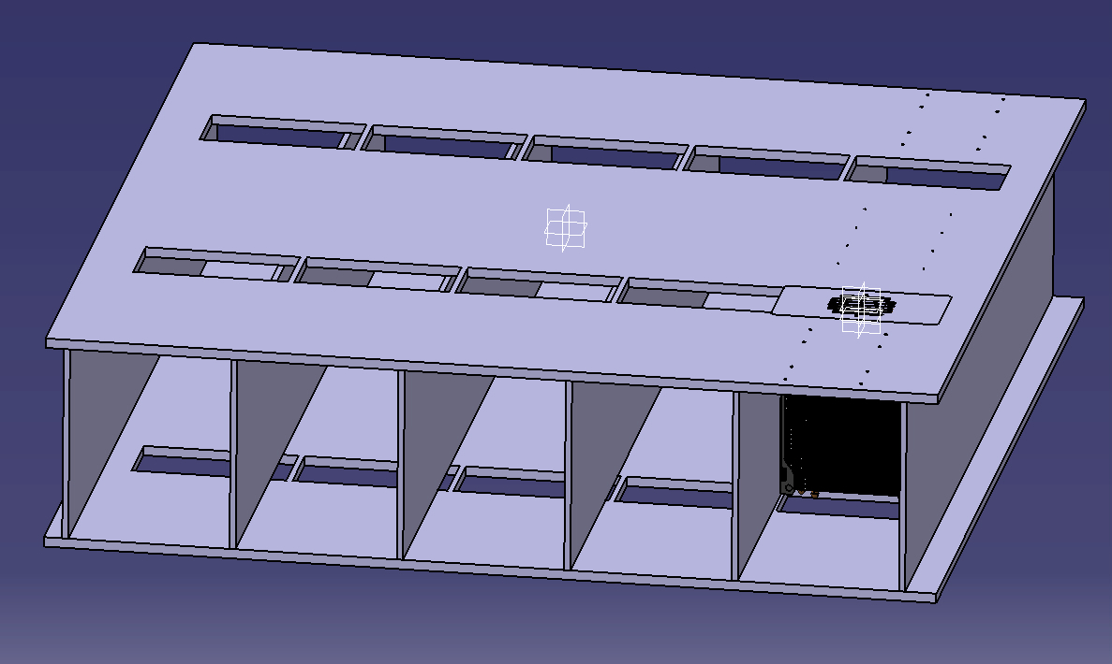
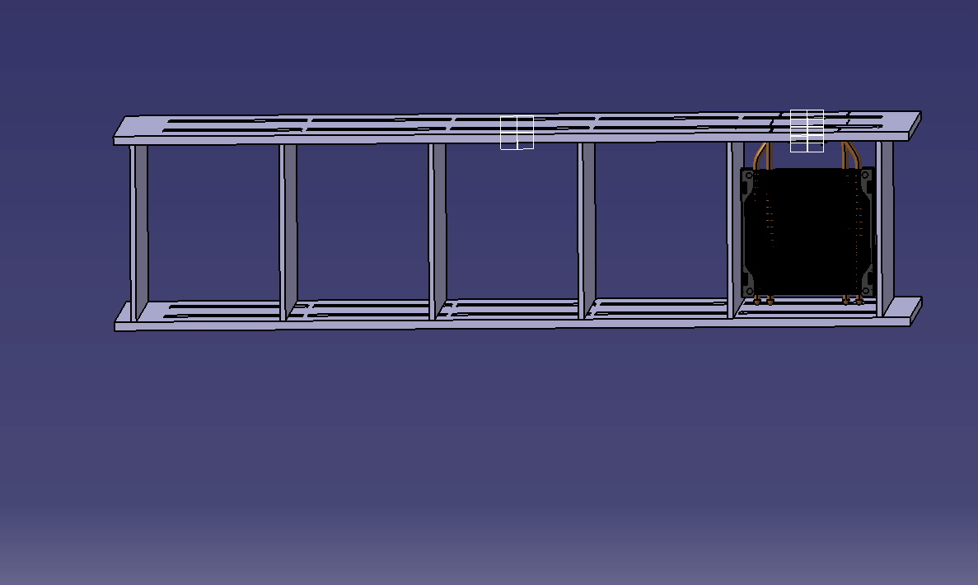
En cours d’étude et de modification par Yann
Positionnement ? OK
Diamètre des câbles « blancs » ? Confirmer ref connecteur de la carte d’accueil des câbles et vérifier le diamètre actuel…
Carte électronique ?
Verticale ?
Carte électronique ?
Horizontale ?
Limite encombrement vertical de l’ensemble
Plancher de l’enceinte (poids des câbles)

Slide 8
En cours d’étude et de modification par Yann
Entraxe = 160 mm ?
Positionnement trou passage Gnd/Alim/S-/S+ = OK
Diamètre des câbles « blancs » ? Confirmer ref connecteur de la carte d’accueil des câbles et vérifier le diamètre actuel…
à valider / à confirmer :
disposition « verte »,
Ok si profondeur disponible dans enceinte (~70cm) est suffisante
- Proposition de disposition et diamètre des trous (3 ou 4)
Carte électronique
(low power distribution)
Plancher de l’enceinte (poids des câbles)
Positionnement carte ? bleu ou verte
(encombrement épaisseur ~3/4cm)

